Slide 1
ФП Мы помогаем - одна из пяти флагманских программ молодежной политики реализуемых в молодежном центре.
Это программа неравнодушных граждан нашей страны — тех, кто всегда придёт на помощь, поддержит словом и делом.
Добровольческая деятельность реализуется в нескольких сферах деятельности:

Slide 2
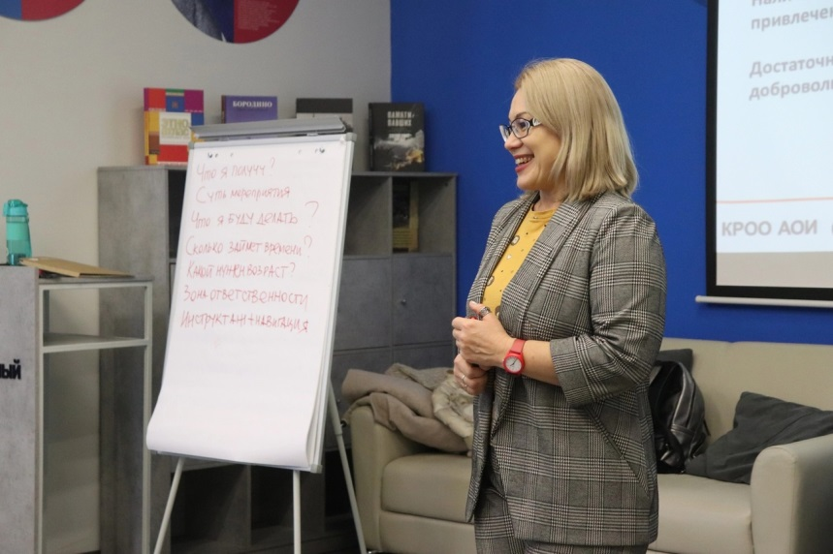
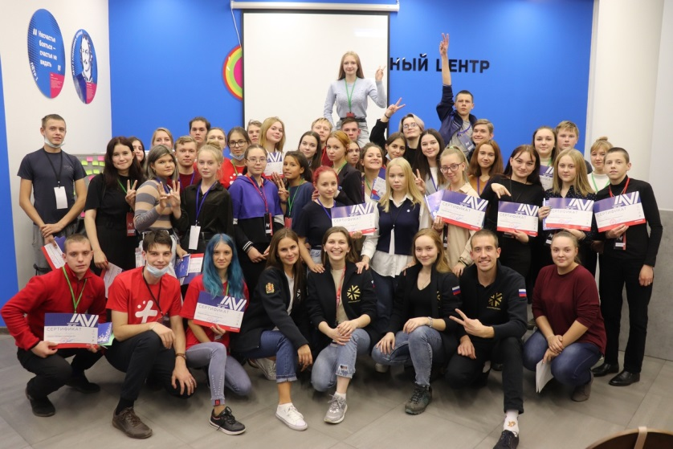
В СФЕРЕ ОБРАЗОВАНИЯ
Волонтеры могут быть организаторами акций, мероприятий.
Проходить бесплатные обучения на платформе Dobro.ru, и семинары

Slide 3
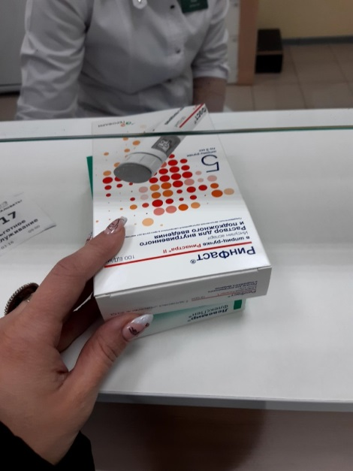
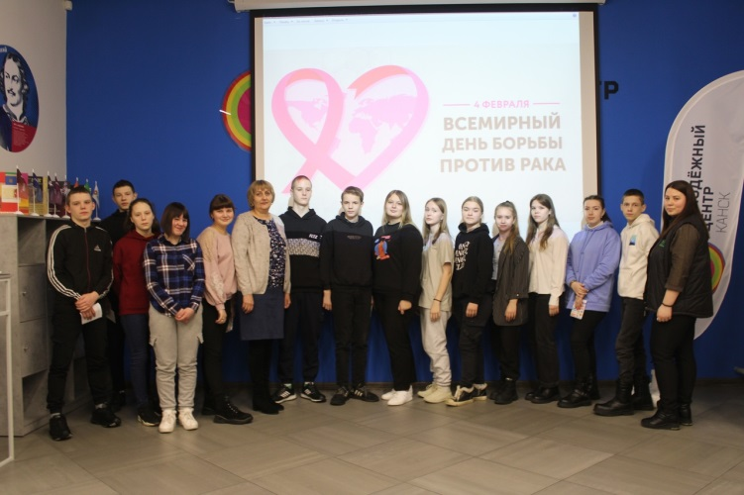
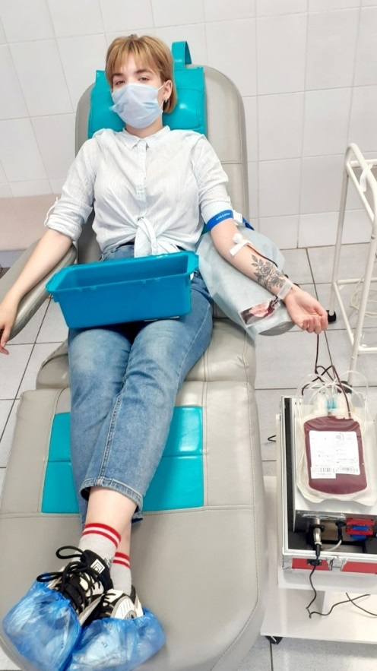
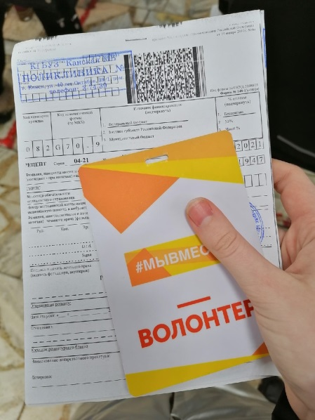
В СФЕРЕ ЗДРАВООХРАНЕНИЯ

Slide 4
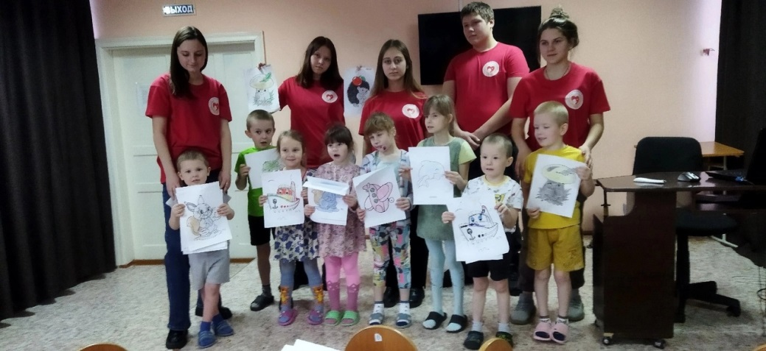
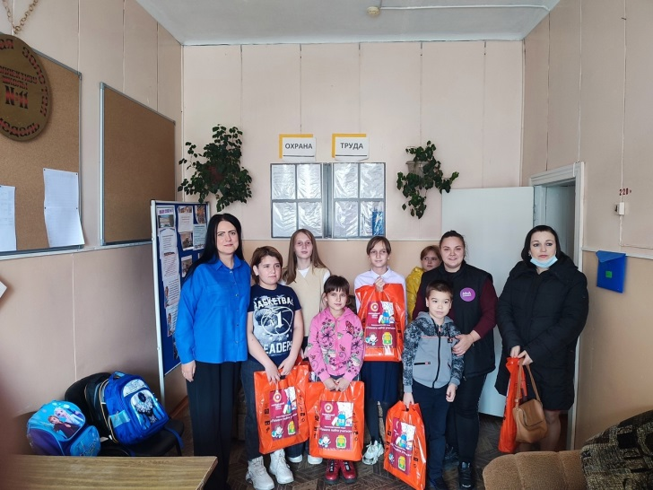
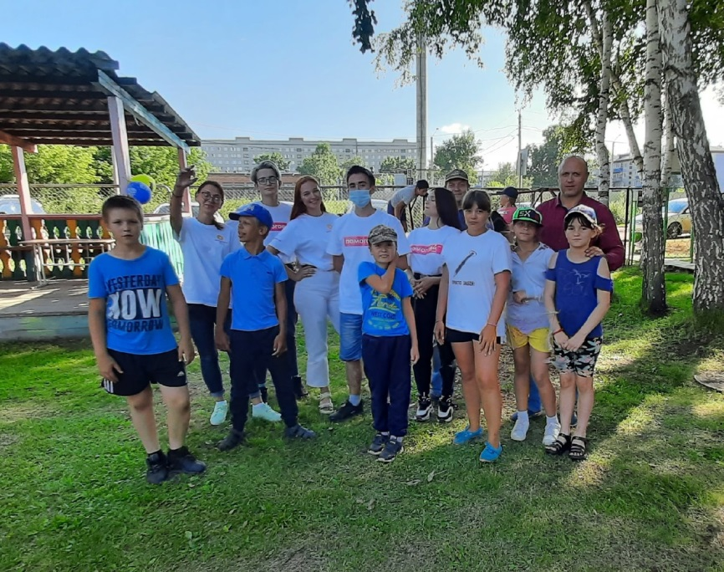
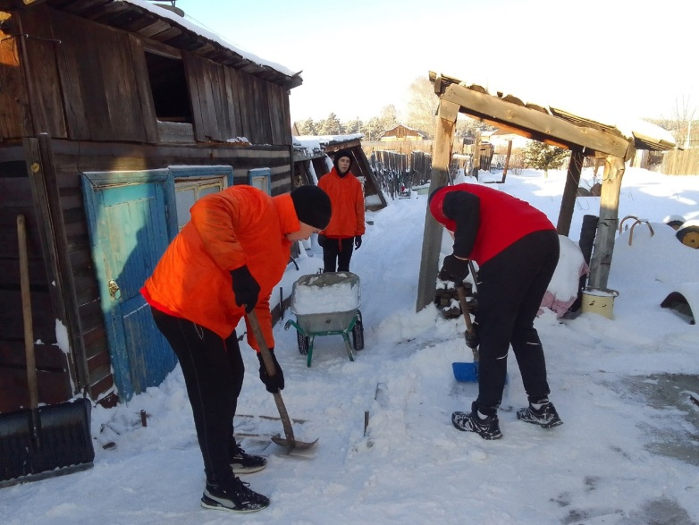
в сфере социальной поддержки населения

Slide 5
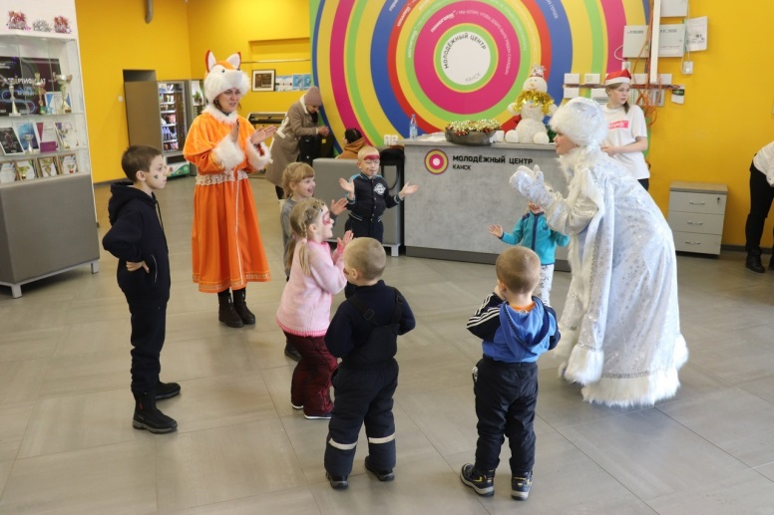
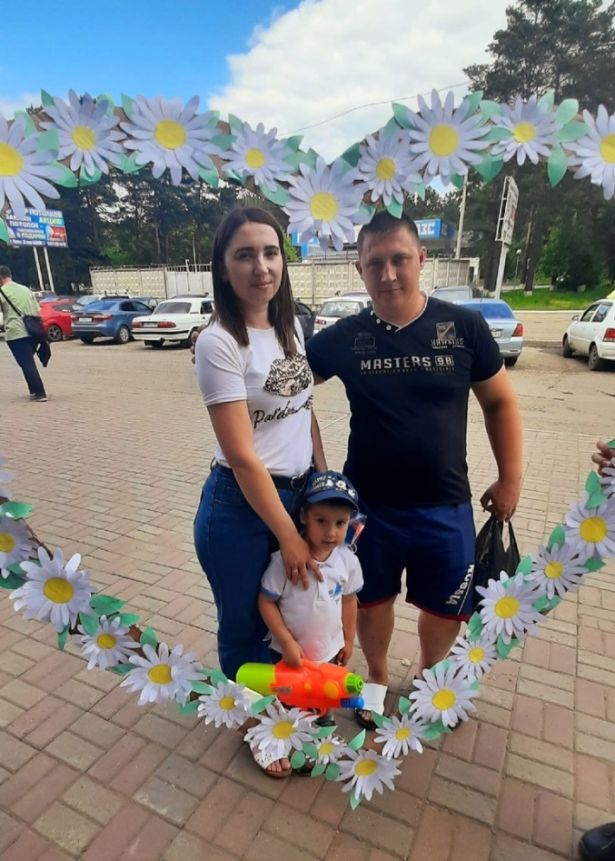
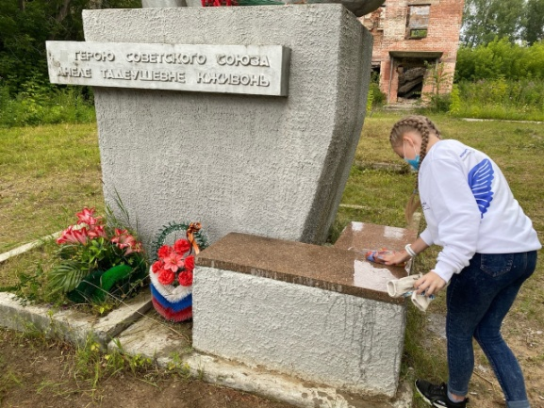
В СФЕРЕ КУЛЬТУРЫ

Slide 6
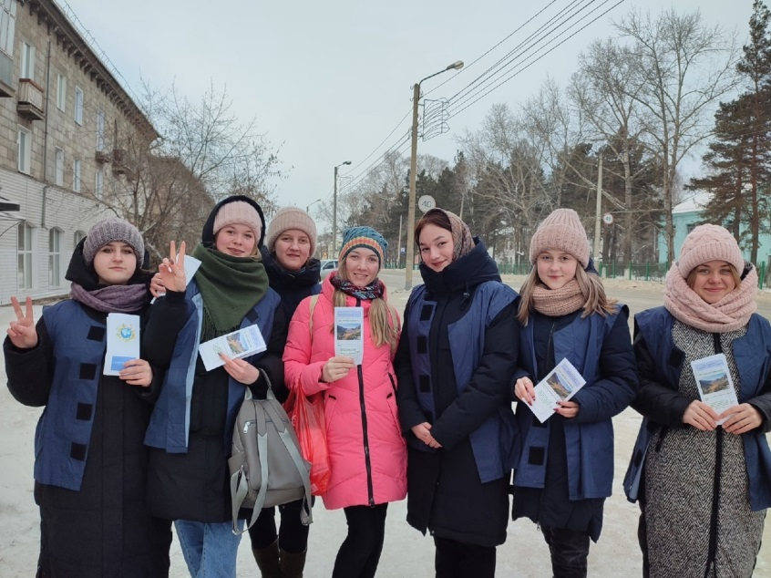
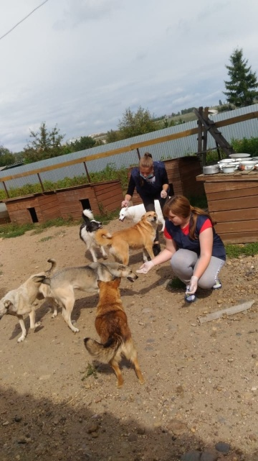
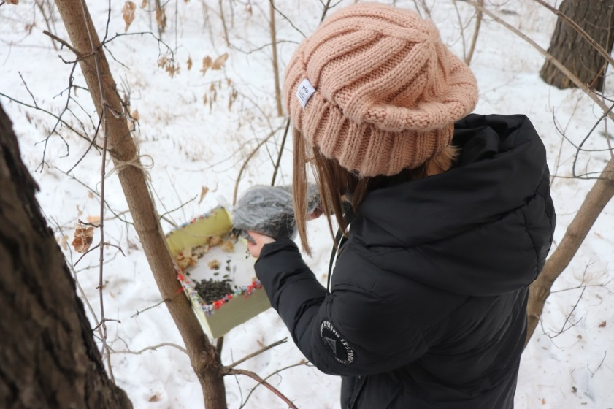
В СФЕРЕ ОХРАНЫ ПРИРОДЫ

Slide 7
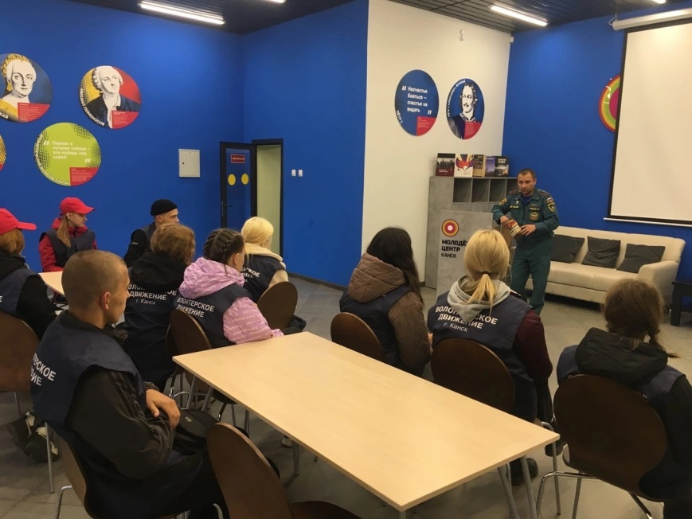
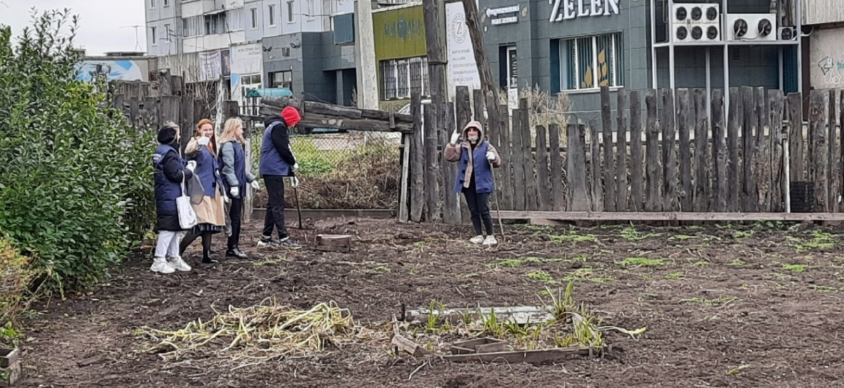
В СФЕРЕ ПРЕДУПРЕЖДЕНИЯ И ЛИКВИДАЦИИ ПОСЛЕДСТВИЙ ЧЕРЕЗВЫЧАЙНЫХ СИТУАЦИЙ

Slide 8
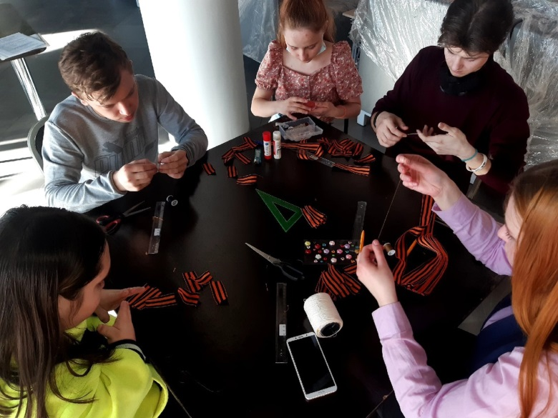
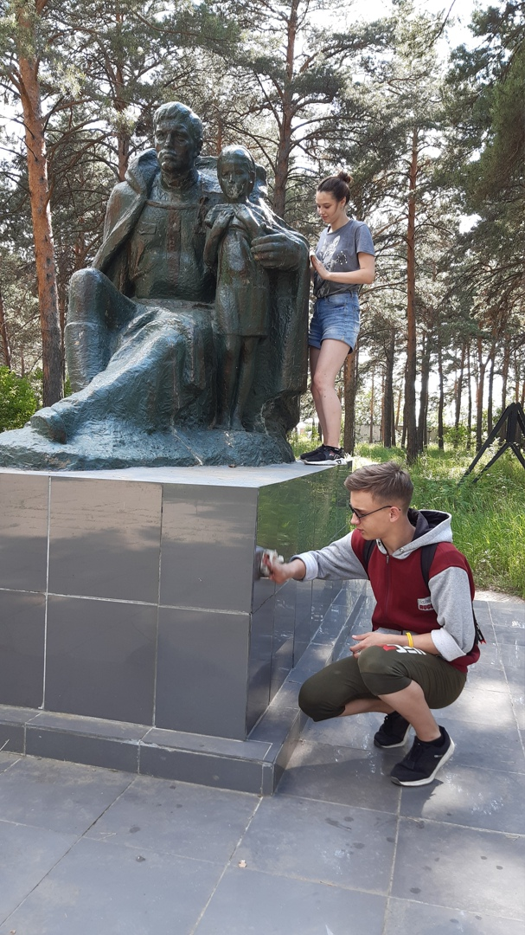
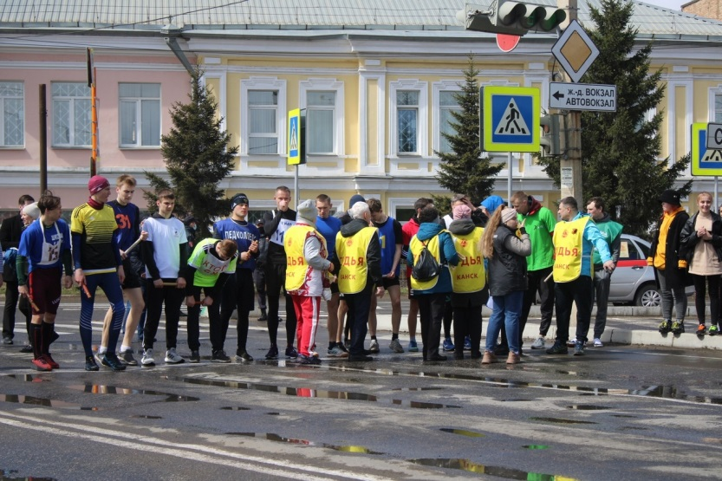
В СФЕРЕ ГРАЖДАНСКО - ПАТРИОТИЧЕСКОГО ВОСПИТАНИЯ

Slide 9
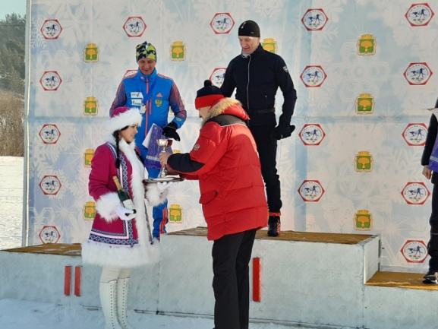
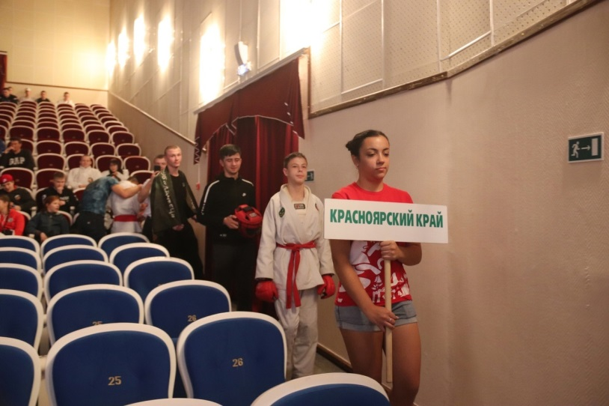
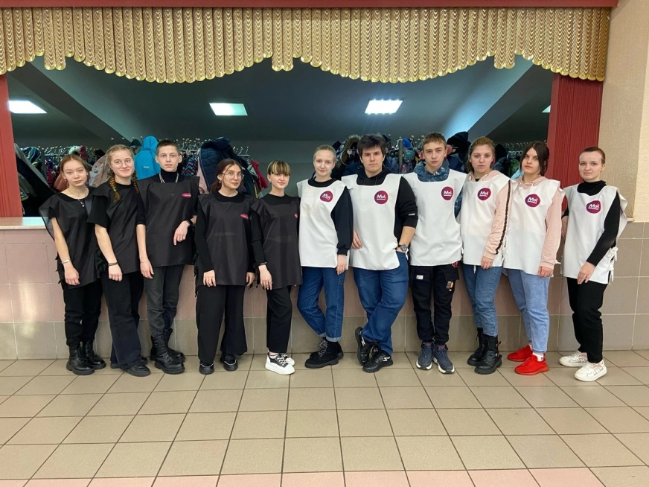
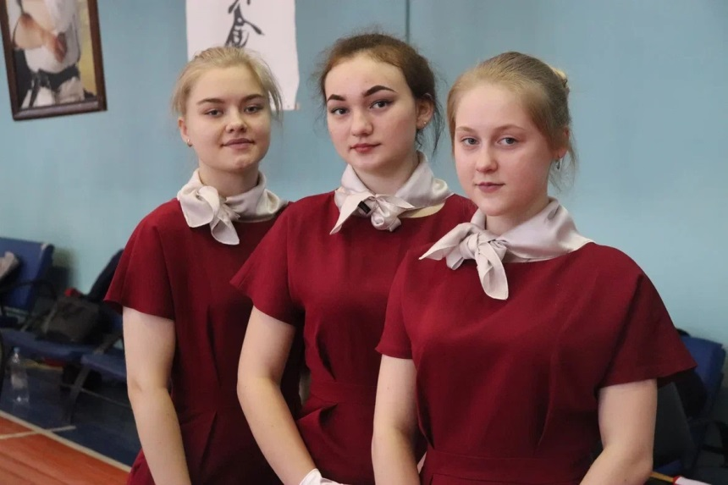
КРУПНЫХ СОБЫТИЙ

Slide 10
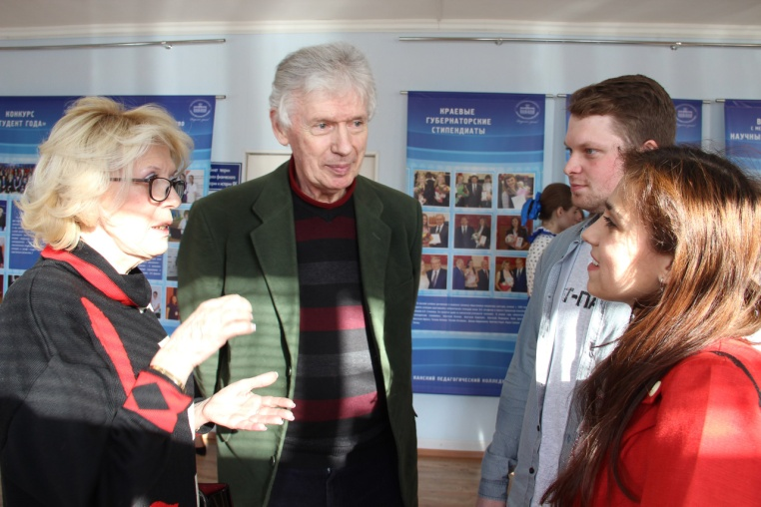
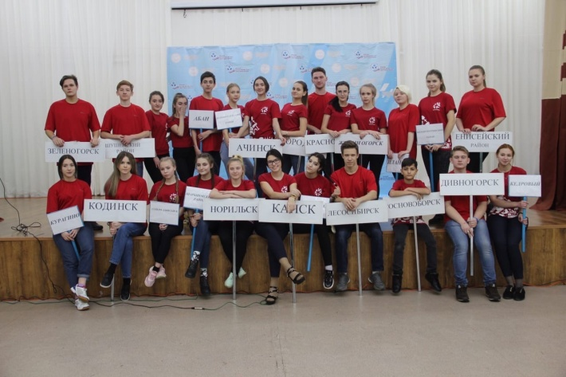
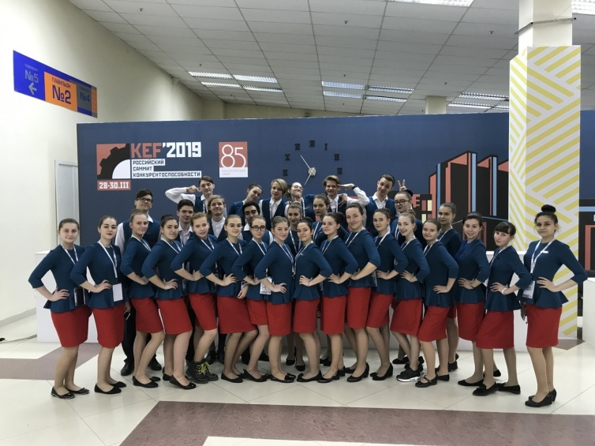
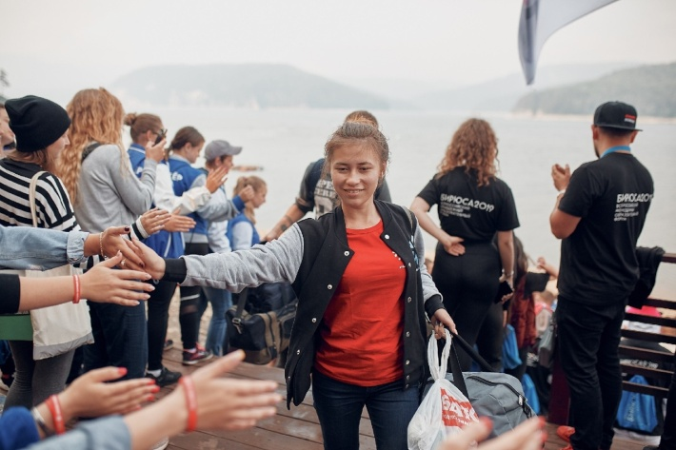
Участвуем в крупных мероприятиях
Первенство края по лыжным гонкам
Открытая Сибирь
Универсиада 2019
ТИМ Бирюса
Красноярский Экономический Форум

Slide 11
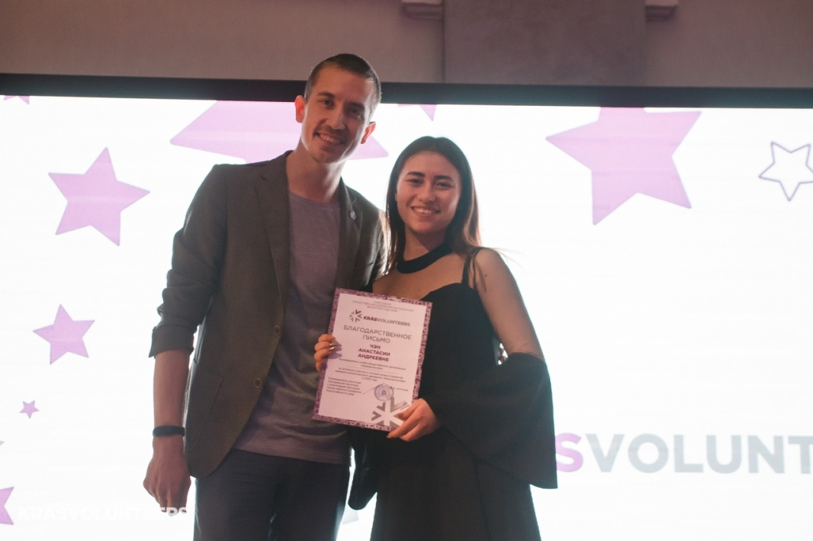
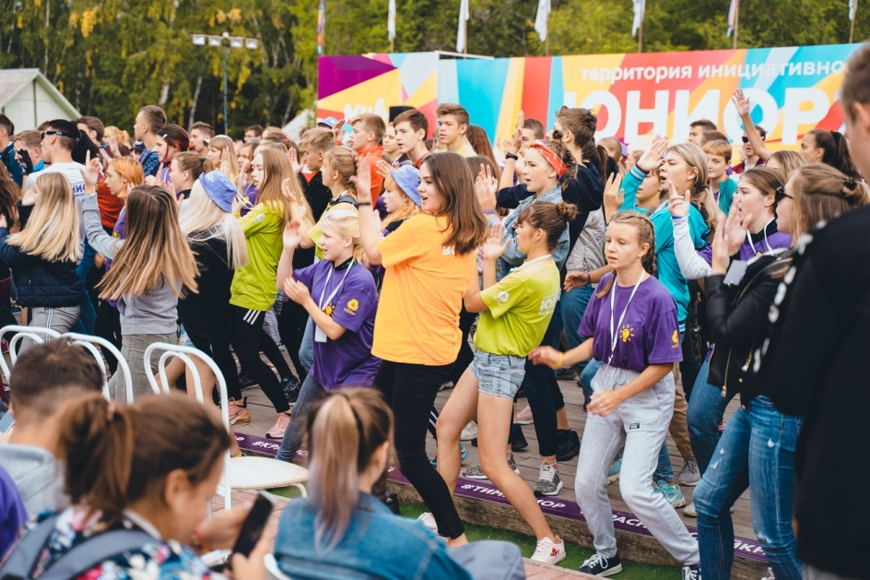
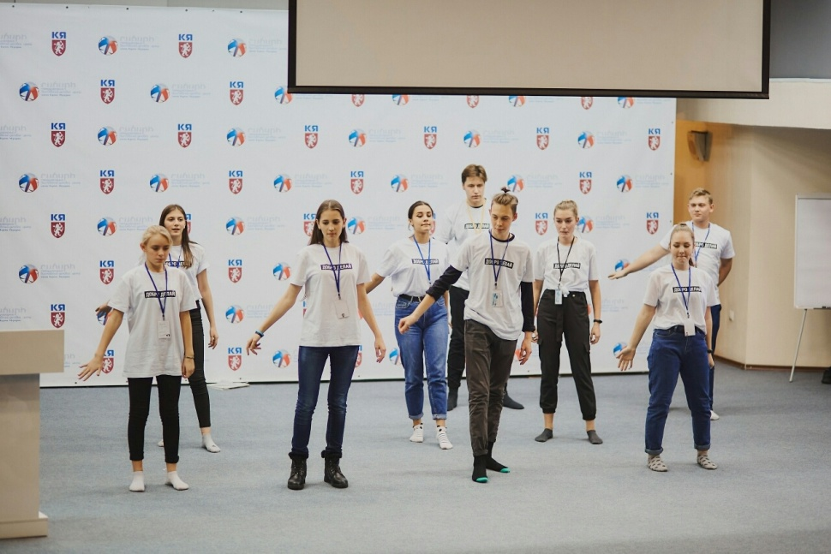
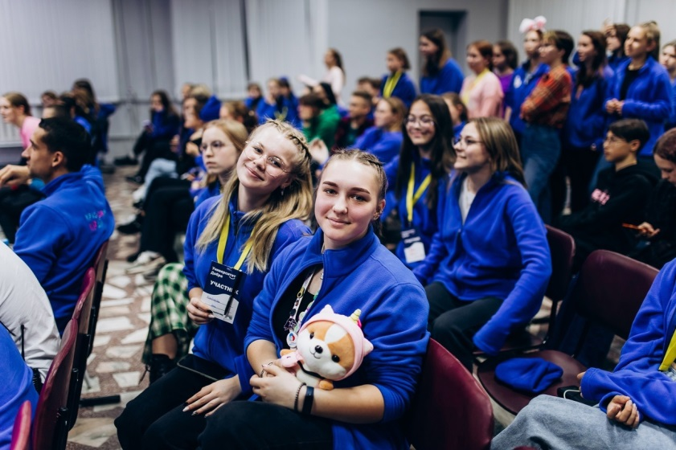
ТИМ Юниор
Волонтер Года
Форум добровольцев
УНИВЕРСИТЕТ добра

